Slide 1

Elektrik Ark Ocağında
Çelik Üretim Yöntemi
Dr. Öğr. Üyesi Yunus Emre Benkli
Demir Çelik Teknolojisi
Atatürk Üniversitesi Metalurji ve Malzeme Mühendisliği Bölümü

Slide 2
Elektrik ark ocaklarında çelik üretimi
Günümüzde çelik üretiminde kullanılmakta olan iki farklı modern yöntemden biri entegre demir çelik tesislerinde BOF’larında ve diğeri yarı entegre demir çelik üretimi olan elektrik ark ocaklarında çelik üretimidir.
Elektrik ark ocağı demir çelik üretiminde bir alternatiftir.
Elektrik ark ocakları özel kalite çeliklerin (alaşımlı) ve sade karbonlu (örneğin inşaat sanayiinde kullanılan yapısal ürünler) çeliklerin üretiminde kullanılmaktadır.
Bazik oksijen fırınlarından farklı olarak, Elektrik ark ocaklarında sıvı pik metal yerine hurda kullanılır.

Slide 3
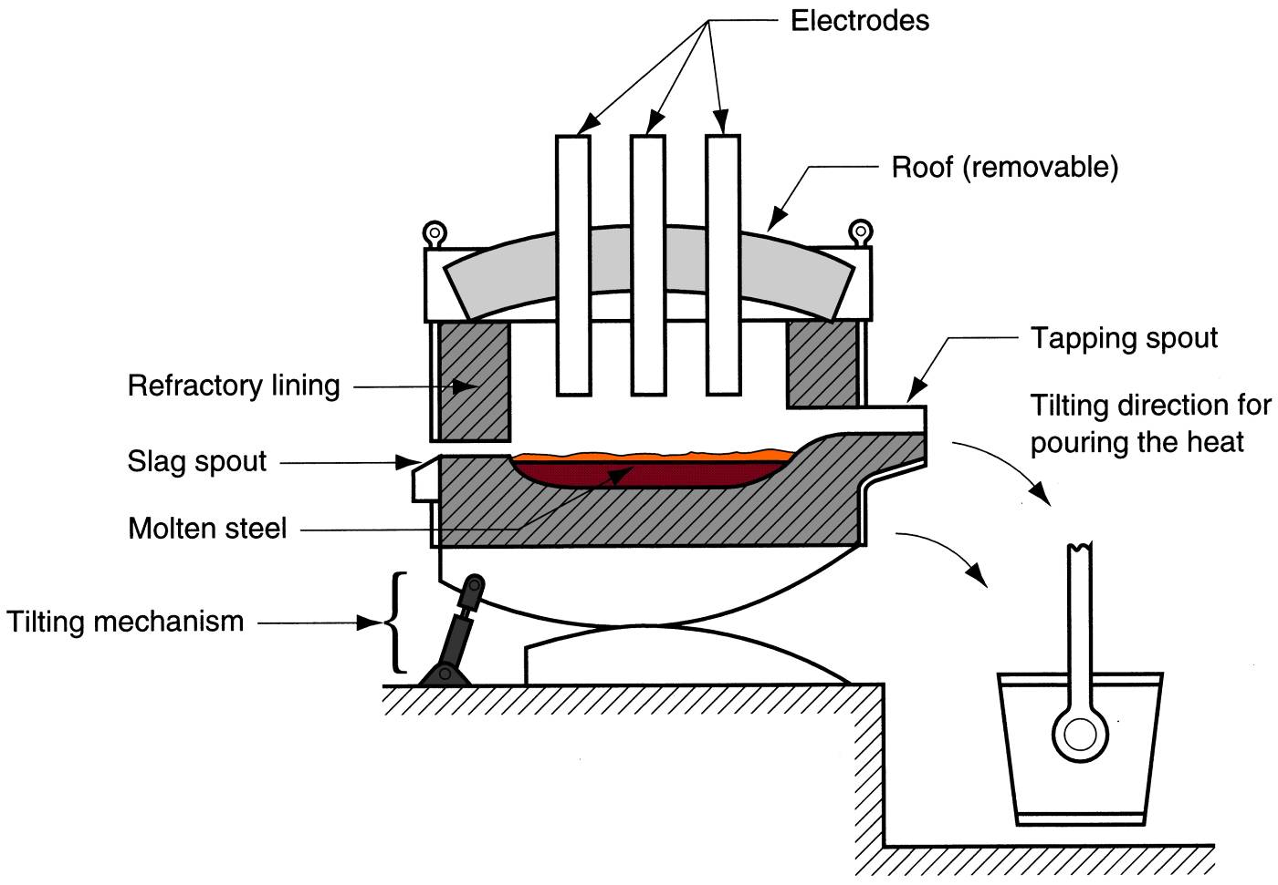
Elektrotlar
Çatı (kaldırılabilir)
Dökme ağzı
Refrakter kaplama
Çeliği dökmek için eğme yönü
Metali dökmek için eğme yönü
Cüruf deliği
Erimiş çelik
Devirme mekanizması
Çelik üretimi için elektrik ark ocağı

Slide 4
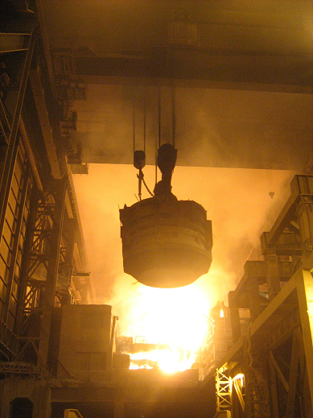
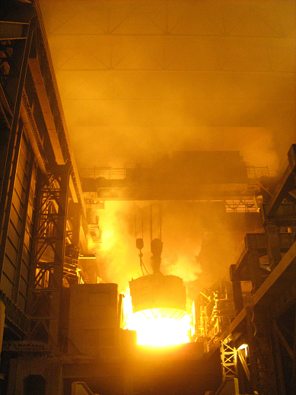
Hurda çelik elektrik ark ocağına üstten vinçle boşaltılır, ardından ocağın kapağı örtülür.
Bu kapak ark ocağına indirilen üç tane elektrot için boşluk içerir.
Bu kapak üzerinde bulunan sistemde fırın içerisine inip kalkabilen grafit elektrotlar bulunmaktadır.
Vincin hurdayı Ark Ocağı’na şarj etmesi sırasında çekilen fotoğraflar

Slide 5
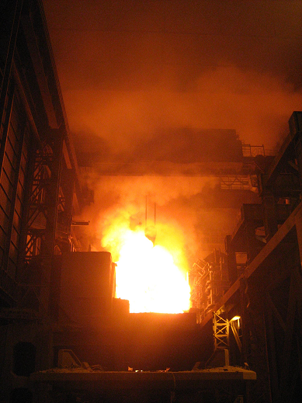
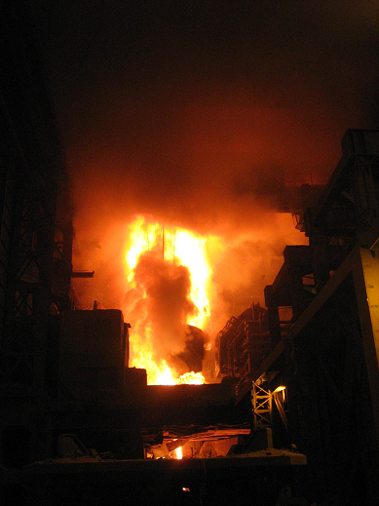

Slide 6
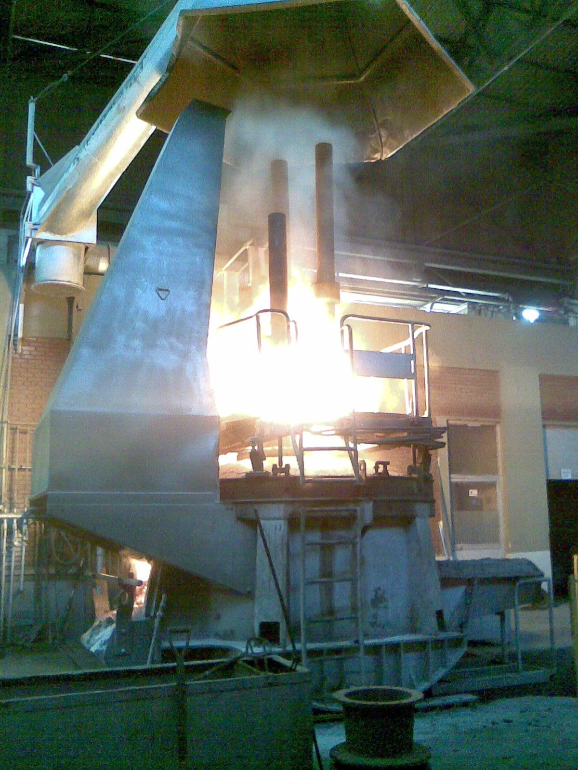

Slide 7
Kullanılan hurda dışındaki diğer hammaddeler, hurda şarjından sonra gerekli kademelerde ve belli oranlarda ilave edilirler.
Ocağa gerekli ilaveler genellikle cüruf kapısından yapılır.
Elektrotlara verilen akım ile geçen elektrik bir ark oluşturur ve açığa çıkan ısı hurdayı eritir.

Slide 8
Metal ergimiş durumdayken bazik oksijen fırınlarında olduğu gibi çeliği saflaştırmak için fırın içerisine oksijen üflenebilir.
Bu işlemde kullanılan elektrik miktarı 100.000 kişilik bir şehrin ihtiyacını karşılayacak miktarı aşabilmektedir.

Slide 9
Bazik Oksijen Fırını (BOF)da oksijen metalin içine enjekte edilir ve orada çözünür.
EAO’da, oksitleyici şartlar cüruf fazıyla sağlanır.
Oksitleyici bir cüruf yapılır (yüksek oranda demir oksit içerir) ve oksijen metale cüruf-metal ara yüzeyinden transfer olur.
Elektrik arkı kullanılarak yüksek sıcaklıklar elde edilir ve bu da metal katılaşması olmaksızın önemli miktarlarda alaşım elementleri ilavesini mümkün kılar.
Kükürt giderilmesi ise redükleyici şartlarda sağlanır.

Slide 10
Ergitme işlemi esnasında elde edilecek çelikte gerekli kimyasal kompozisyonu sağlayacak şekilde diğer demir esaslı metaller (ferro-alaşımlar) ilave edilir.
Ayrıca yapıdaki demir dışı atıkları bağlayarak cüruf oluşturacak katkı maddeleri (flakslar) ilave edilir.
Kimyasal kompozisyonun kontrolü için örnekler alındıktan sonra ark ocağı yana yatırılıp (18°) erimiş çeliğin üzerinde yüzen cüruf dökülür.

Slide 11
Hemen sonra ark ocağı diğer yana yatırılıp (45°) erimiş çelik bir potaya aktarılır.
Buradan çelik ya pota metalurjisi işlemine tabii tutulur yada sürekli döküm ünitesine gönderilir.
Bu gün modern elektrik ark ocaklarında her ergitmede 200 tonlara varan çelik üretilebilirken bu işlem için gerekli süre yaklaşık 40-55 dakika kadardır.
Bu metot elektriğin ucuz ve bol olduğu ülkelerde daha fazla tercih edilen bir metottur.
Ülkemizde elektrik pahalı olmasına rağmen, çelik üretimimizin %70’i ark ocaklarında gerçekleştirilmektedir.

Slide 12
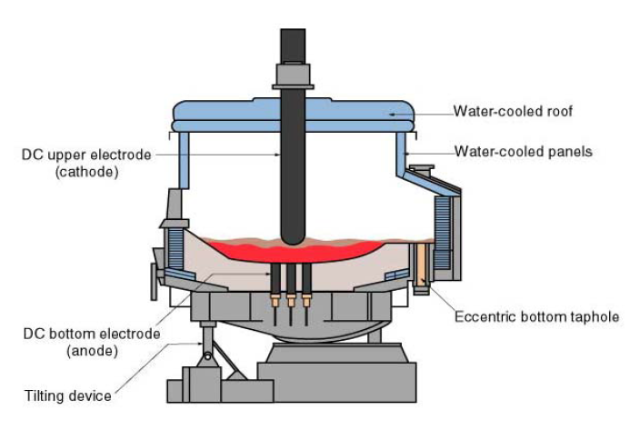
Su soğutmalı kapak
DC üst elektrot
(Katot)
Su soğutmalı paneller
Eksantrik alt döküm ağzı
DC alt elektrot
(anot)
Yatırma mekanizması

Slide 13
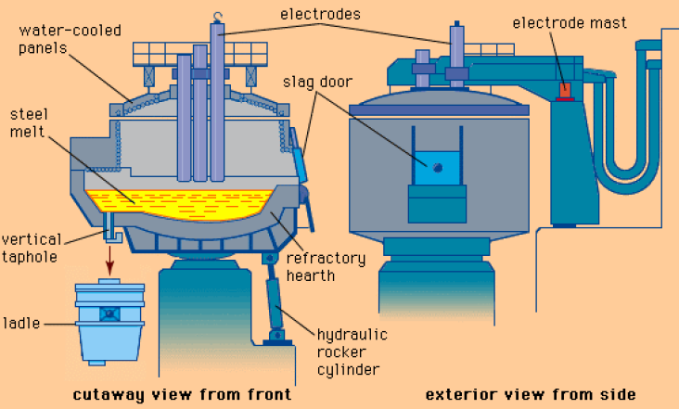

Slide 14
Özel Kalite Çelikler: Pek çok alaşımlı ve özel kalite çelik alaşım elementlerinin çeliğe ilave edilmesiyle elektrik ark ocaklarında üretilmektedir.
Bu çeliklerin en yaygın olarak bilinenleri paslanmaz çelikler ve takım çelikleridir.
Örneğin paslanmaz çeliklerde korozyon direnci oluşturmak için çelik içerisine belli oranlarda krom ve nikel ilavesi yapılmaktadır.

Slide 15
Elektrik ark fırınlarının çelik üretiminde kullanılmasını sağlayan faktörler:
Elektrik enerjisi üretim ve temin olanaklarının artması,
Elektrot üretim ve kalitelerinin geliştirilmesi,
Elektrik kontrol sistemlerindeki gelişmeler,
Refrakter malzemelerinin cins ve kalitelerindeki gelişmeler,
Mekanik, hidrolik, elektronik konularındaki endüstriyel gelişmeler olarak
sıralanabilir.

Slide 16
ASİDİK VEYA BAZİK ELEKTRİK ARK OCAKLARI
Elektrik ark fırınları geleneksel astarlama pratiğine göre asit ve bazik olmak üzere ikiye ayrılabilir.
Asit elektrik ark fırınlarında asit cürufla çalışılarak tam ve kısmi oksidasyon yöntemleri ile çelik üretimi yapılabilir.
Bu tip fırınlarda cüruf tipi dolayısı ile fosfor ve kükürt gidermek mümkün olmadığından hammaddelerin seçilmiş olarak kullanılması zorunluluğu vardır.

Slide 17
Bazik astarlanmış fırınlarda bazik cüruflarla çalışıldığından, özellikle elektrik ark fırınlarında oksitleyici ve redükleyici çift cüruf uygulaması rahatlıkla yapılabilir.
Böylece P ve S giderilmesi mümkündür.
Çift cüruf yönteminde ergitme ve arıtma olarak iki kademe vardır.
Ergitme kademesinde şarjı kolayca ergitebilmek için şarja oksijen üflenir.
Bu kademede yüksek güçle çalışılır.
Ergitmenin tamamlanmasıyla güç düşürülür.

Slide 18
Arıtma kademesinde ise iki ayrı periyot vardır: oksidasyon ve redüksiyon periyotları.
Oksidasyon periyodunda çelik banyosu içinde istenmeyen bazı elementler oksit halinde cürufa geçirilerek banyo arıtılır.

Slide 19
Bu arada silisyum, mangan, fosfor ve demir gibi bazı elementlerde kısmen oksidasyona uğrarlar ve banyodaki karbonda biraz azalır.
Sıvı metal banyosu oluşur oluşmaz cüruf çekilerek fosfor tasfiyesi yapılır.

Slide 20
Redüksiyon periyodunda ise metal banyo sıcaklığı artırılır ve kükürt tasfiyesi yapılarak, gerekli ilavelerle (yanmış kireç (CaO)), çelik istenen bileşime getirilir.
En iyi kükürt tasfiyesi ve cürufun akışkanlığının maksimum olabilmesi için bu baziklik oranı (CaO/SiO₂) 2,5 olmalıdır.
Bu nedenle bu periyotta bol miktarda kireç kullanılarak hem baziklik oranı arttırılır, hem de daha iyi kükürt tasfiyesi sağlanır.

Slide 21
Böylece cürufta kükürtlü bileşikler halinde toplanan kükürt, periyot sonunda cüruf çekme işlemi ile banyodan uzaklaştırılır.
Bu kademede sık sık sıcaklık ölçümü yapılır ve ocaktan numune alınarak bileşim kontrol altında tutulur.
Eksik olan element ilave edilir, fazla olan elementlerin ise tasfiyesine çalışır.

Slide 22
Bazik astarlanmış ocaklarda; kapakta krom-magnezit veya silika tuğla (son yıllarda yüksek alüminalı tuğlada kullanılmaya başlanmıştır), tabanda ise yüksek kaliteli şamot tuğla ve magnezit tuğla döşenir, üstüne ise dolomitle astarlama yapılır.
Cüruf seviyesinin üzerinde ise krom -magnezit veya silika tuğla döşenir.

Slide 23
Fırının iç kısmı refrakter tuğla ile örülmüştür.
Ergimiş metale temas eden kısımlar toz refrakter malzemenin su ile karıştırılarak elde edilen çamurla, gerekli form sağlandıktan sonra pişirilmesi ile astar şeklinde sıvanır.
Aşınma sadece refrakter astarda olur, belirli sayıda eritme işleminden sonra yenilenir.

Slide 24
EAO’da Hammaddeler
Hurda
Temel hammaddedir.
Kirden, pastan ve yağdan arındırılmış olmalıdır.
Yanıcı ve patlayıcı malzeme bulundurmamalıdır.
Kimyasal bileşimi üretilecek çeliğe uygun olmalıdır.
Mümkünse hurda sınıflandırılmalıdır.

Slide 25
Dönen hurda; kimyasal analizi çok iyi bilinen çelikhane, dökümhane, haddehane gibi birimlerden gelen yüksek kaliteli hurdalardır.
Piyasa hurdası ise; çok az kükürt ve fosfor içeriği olan ve özellikle otomobil kaportalarından gelen hurdalardır.

Slide 26
Cu, Pb, Sn, Cd, Zn istenmeyen metallerdir.
Bunlardan özellikle dikkat edilmesi gerekenler bakır ve kalaydır.
Pb gaz fazına geçerken Cu ve Sn çelikte kalır.
Cu tane sınırlarına yerleşerek çeliğe zarar verir.
Pb’nin bir kısmı oksitlenebilir.
Zn ve Cd buharlaşır.

Slide 27
CaO ilavesiyle bu bileşiklerin çoğu cürufa çekilir.
S istenerek katılan çelikler vardır (otomat çelikleri).
En çok S, plastik malzemeden gelir.
Hurda demir dışı metallerden ne kadar iyi ayrılırsa o kadar iyi çelik üretilir.
Eğer üretilecek çelik alaşımlı çelik ise hurda bileşiminin üretilecek çelik cinsine benzemesine dikkat edilir.

Slide 28
Diğer hammaddeler ise;
– Cüruflaştırıcı: kireçtaşı ve fluşpat
– Tamir malzemesi: Dolomit ve magnezit,
– Alaşımlama ve deoksidasyon: Fe-Mn, Fe-Si, Fe-Cr, Al, Ca-Si vb.
– İlave malzemeler: Karbon vermek için kok kömür tozu, ergitmeyi hızlandırmak için sıvı
oksijen, ayrıca karbon tasfiyesi için demir cevheri (hematit) kullanılır.

Slide 29
Çeliğin bileşimi istenen sınırlara gelmiş ise sıvı çelik banyosundaki oksitleri almak ve oksijen seviyesini minimuma indirmek için banyoya, deoksidanlar ilave edilerek deoksidasyon yapılır.
Al en ucuz ve bol olduğu için tercih edilir.

Slide 30
Son olarak sıcaklık ve bileşim kontrolü yapıldıktan sonra güç düşürülür ve gerekirse bazı ilaveler yapıldıktan sonra, yeterli sıcaklığa ulaşılmışsa döküm alınır.
Döküm alma sıcaklığı çelik kalitesine ve karbon miktarına bağlıdır.
Genel kural olarak çeliğin ergime sıcaklığının 100ºC üzerinde bir sıcaklıkta döküm alınır.

Slide 31
BAZİK PROSES
Bazik cürufun esası kireç atılarak oluşturulan kalsiyum silikatlar ve silisyumun oksitlenmesiyle oluşan veya şarjdan gelen SiO₂’dir.
% CaO/% SiO₂ oranı genellikle 2,5-4,5 arasındadır.
Oksitleyici cüruf %10-45 civarında FeO ile az miktarda MnO ve şarjdan gelen diğer oksitlenebilir elementleri içerir.
Redükleyici elemanlar oksit cüruf (1. cüruf) alındıktan sonraki yeni cüruf karışımına ilave edilir (çift cüruf sistemi).

Slide 32
Bazik Oksitleyici Cüruflar
Ergime sırasında sıvı banyo içine oksijen enjekte edilmekte ve bu sırada silisyum, mangan gibi elementlerin yanında demirde oksitlenmektedir.
Eğer bazik cüruf içinde %FeO> %10 ise bu cürufa oksitleyici cüruf denilmektedir.

Slide 33
Bu tür cürufla çalışılan proseslerde ferro-alaşım ilave edilirse silisyum ve manganez gibi elementler önce cüruf içindeki oksijen eğilimi daha zayıf olan FeO ile reaksiyona girmekte ve bunun sonucunda da sıvı banyo içinde çözünen Si ve Mn miktarı daha az olmaktadır.
Bu cüruflar alüminyum ve ferro alaşımları oksitlediği için oksitleyici cüruf denilmektedir.
Fosfor rafinasyonunda bazik oksitleyici cüruf kullanılmaktadır.

Slide 34
Bazik İndirgeyici Cüruflar
Bazik cüruf içinde %FeO + %MnO < %5 ise bu tür cüruflara indirgeyici cüruf denilmektedir.
Fosfor rafinasyonundan sonra E.A.F.’dan cüruf çekilmesi, ferro alaşım ve yeni kireç ilavesinden sonra oluşturulan cüruf, bazik indirgeyici cürufa iyi bir örnektir.

Slide 35
Fosfor rafinasyonu
Çelik içinde bulunan fosfor, çeliğin uzama, darbe mukavemeti gibi fiziksel özelliklerini olumsuz yönde etkiler, soğuk çekilebilirliği azaltır.
Bu nedenle istenmeyen bir elementtir ve çelik içindeki miktarı çeşitli çelik cinslerinde değişmekle birlikte %0,05 ile sınırlanmıştır.
Bazı kaliteli çelik cinslerinde ise en fazla % 0,015 olmalıdır.

Slide 36
Ancak hurda içinde daha fazla fosfor bulunmaktadır ve fosforun oksijen eğilimi demirden daha fazladır.
Bu nedenle ergitme sırasında oksijen ile rafine edilir ve kireç ile de cürufa bağlanır.
Temel olarak fosfor rafinasyonu;
2P + 5O = (P₂O₅) + ısı T< 1570 ºC
eşitliği ile sağlanır.

Slide 37
Ancak cürufa bağlanabilmesi için kirece ihtiyaç vardır ve gerçek rafinasyon reaksiyonu;
2P + (5FeO) + 3 (CaO) = 3CaO. P₂O₅ + 5Fe + ısı
şeklindedir.
Cüruf içinde bol miktarda FeO ve CaO bulunması reaksiyonu hızlandırmaktadır.

Slide 38
Fosfor rafinasyonu için gerekli şartlar özetlenecek olursa:
Bazik cüruf (CaO/SiO₂>2,5) gereklidir.
Bunun için yeterli miktarda kireç veya kireçtaşı verilmelidir.
Oksitleyici cüruf (%FeO>15) gereklidir.
Bu şart oksijen enjeksiyonu ile sağlanır ve banyo karbonu düşürülür.

Slide 39
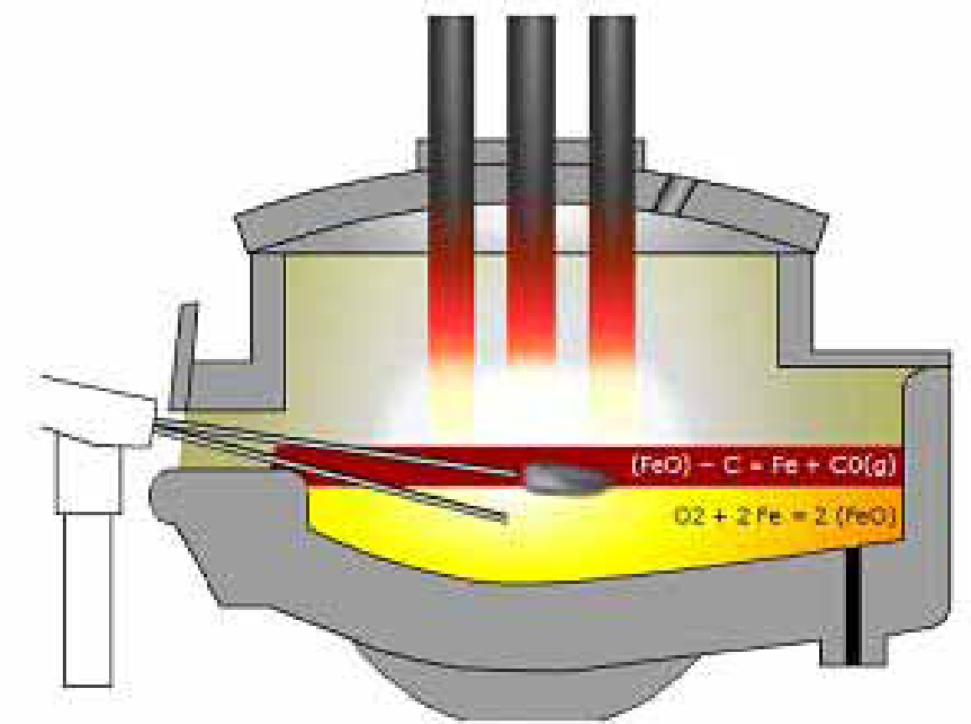

Slide 40
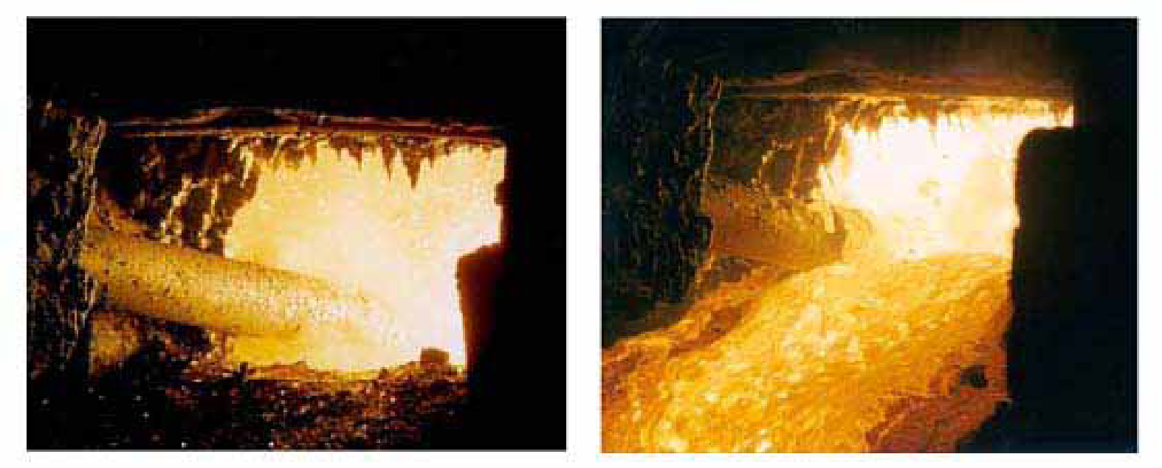
Lance prior to slag formation and Foamy slag formations during charcoal
injection (Courtesy of Sydney steel mill).

Slide 41
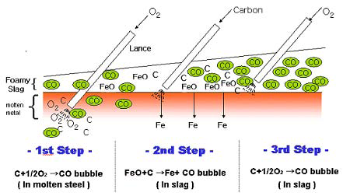
Schematic of slag foaming phenomenon

Slide 42
Cürufu köpürtmenin faydaları;
Yan duvarlar boyunca ısı kaybını azaltır,
Ark dan metale ısı transferini artırır ve daha hızlı ısı girişine imkan tanır,
Güç ve voltaj akışını azaltır,
Elektriksel ve duyulabilir gürültüyü azaltır,
%100’e kadar ark boyunu ısıl kayıp olmaksızın artırabilir,
Elektrot ve refrakter aşınmasını azaltır.
Daha uzun süreli ark işlemine imkan tanır, elektrik enerjisini artırmaya yardımcı olur.

Slide 43
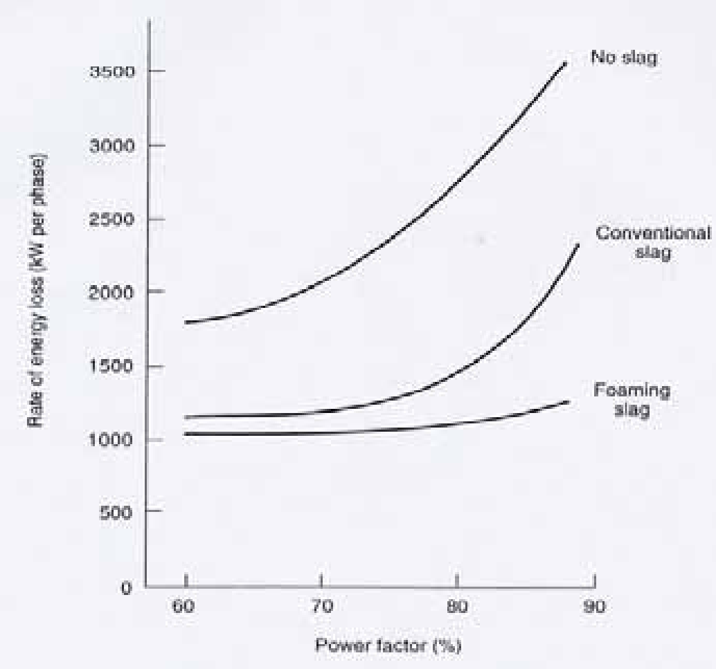

Slide 44
Kükürt Rafinasyonu
Kükürt çeliğin mekanik özelliklerini olumsuz yönde etkileyen ve darbe mukavemetini azaltan zararlı bir elementtir.
Bu nedenle çelik içinde istenmemektedir ve miktarı sınırlanmıştır.
Kükürt tasfiyesi aşağıdaki eşitlikle gerçekleşir:
(FeS) + (CaO) = (CaS) + (FeO)

Slide 45
Ancak sıvı banyo içinde FeO miktarının yüksekliği S giderimini yavaşlatacak veya durduracaktır.
Bu nedenle banyodaki FeO’in C, Al, Si, Ca gibi deoksidan maddelerle deokside edilmesi gerekmektedir.
Belirtilen deoksidasyon ile birlikte S giderimi reaksiyonu şu şekildedir:
(FeS) + (CaO) + C + ısı = (CaS) + Fe + CO

Slide 46
Elektrik ark ocaklarında genel olarak çelik üretim maliyetleri 140–200 $/ton arasında değişirken, entegre demir çelik tesislerinde çelik üretim maliyeti (BOF) yaklaşık olarak 1000 $/ton civarındadır.
Elektrik ark ocaklarının verimli çalışması için en önemli parametre 1 ton şarj başına transformatörün görünür spesifik gücüdür; ve bu değer 300 kVA/ton arasındadır. Bazı durumlarda bu değer 1000 kVA/ton değerine çıkabilmektedir.

Slide 47
Dökümden döküme işlem adımları;
Fırına şarj yapmak
Ergitmek
Rafinasyon
Curuf alma
Sıvı metalin alınması
Fırının dik konuma getirilmesi

Slide 48
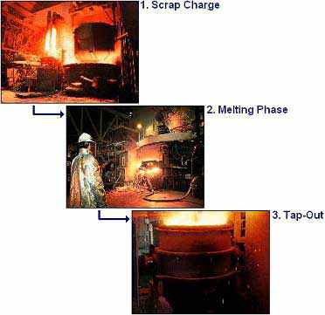

Slide 49
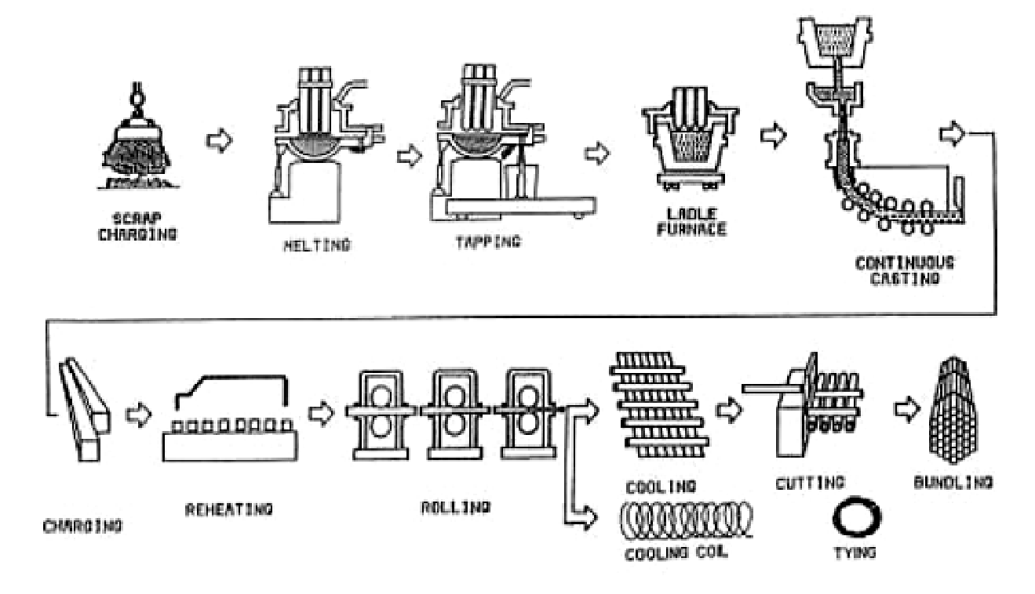

Slide 50
İndüksiyon Ocakları
Son yıllarda dünyada indüksiyon ocaklarıyla çelik üretim teknolojisi oldukça yaygın bir hale gelmektedir.
İndüksiyon ocaklarıyla çelik üretim teknoloji sistemiyle çelik üretimi ilk önce Hindistan’da başlamıştır.
Hindistan çelik üretiminin %30’u indüksiyon ocaklarıyla çelik üretim teknolojisiyle yapılmaktadır.

Slide 51
İndüksiyon ocaklarında, metal içinde manyetik alan oluşturmak için bir bobinden geçen alternatif akım kullanır.
İndüklenen akım, hızlı ısıtma ve eritme sağlar.
Elektromanyetik kuvvet alanı, ayrıca sıvı metalde karıştırma etkisi oluşturur.

Slide 52
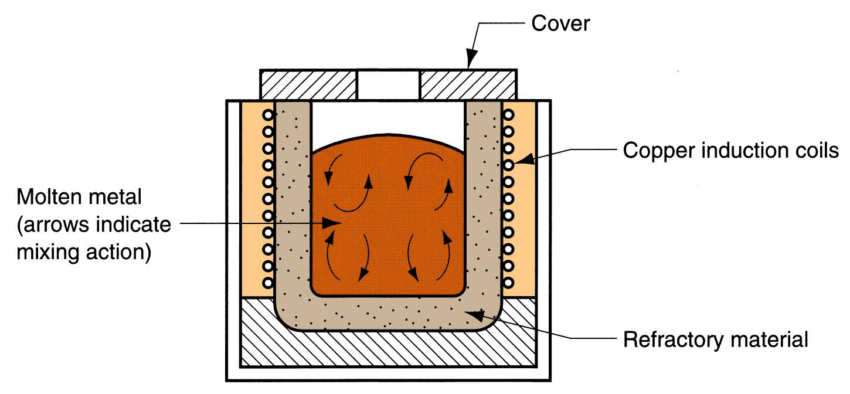
Kapak
Bakırdan mamul endüksiyon bobinleri
Erimiş metal (Oklar karıştırma etkisini göstermektedir)
Refrakter malzeme
52
Notes:
52

Slide 53
Metal, ısıtıcı elemanlarla temas halinde olmadığından, yüksek kalitede ve saflıkta erimiş metaller üretmek için ortam iyi bir şekilde kontrol edilebilir.
Çelik ve dökme demir alaşımları, döküm işlerindeki yaygın uygulamalardır.

Slide 54
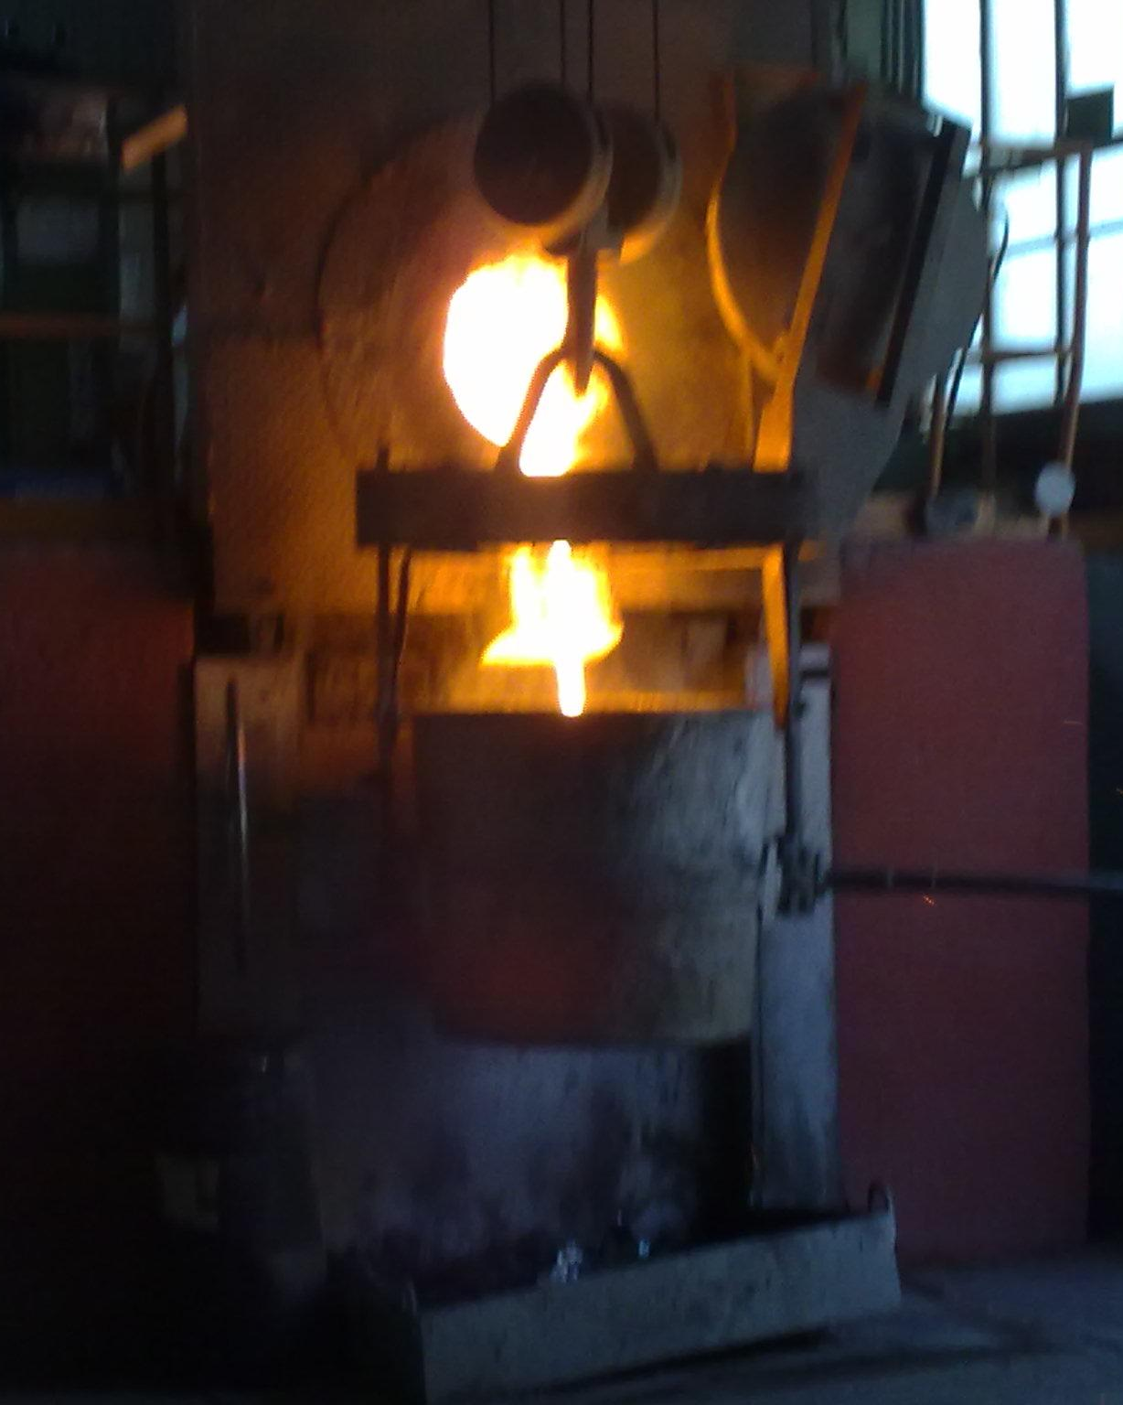

Slide 55
İndüksiyon ocaklarıyla çelik üretim teknolojisinin diğer çelik üretim teknolojileriyle karşılaştırması yapıldığında neden tercih sebebi olduğunun açıklaması aşağıda verilmiştir:
1) Diğer çelik tesisleriyle karşılaştırıldığında, yatırım maliyetleri çok düşüktür.
İndüksiyon ocaklarıyla çelik üretim teknolojisi yatırımı, ark ocaklı tesislerinin yatırımının yarısı oranındadır.
Bir başka deyişle bir ton çelik üretimi için yatırım maliyetlerinin mukayesesindeki oran yarı yarıyadır.

Slide 56
2) Yatırım süreleri diğer çelik üretim tesislerinin yatırım sürelerinden daha kısadır.
Buradan hareketle yatırım maliyetlerinin düşük oluşu, hem de kuruluş sürelerindeki düşüklük nedeniyle yapılan yatırımın geri dönüsü çok hızlı olmakta, en karlı yatırım en kısa sürede olandır felsefesiyle büyük karlar sağlanmaktadır.

Slide 57
3) Enerjiyi en verimli kullanan tesislerdir.
Ark ocaklarında kullanılan toplam enerjinin % 65’i hurdanın eritilmesinde kullanılırken, indüksiyon ocaklarında ise bu oran %80’dir.
4) O₂ Kullanımı
a) Ark ocaklarında verimli üretim yapabilmek için kullanılması gerekmektedir ve O₂ fabrikasına ihtiyaç vardır.
İndüksiyon ocaklarında O₂ kullanılmadığı için böyle bir yatırıma ihtiyaç yoktur.
57
Notes:
57

Slide 58
b) Ark ocaklarında O₂ kullanımı sonucu oluşan oksitlerin kireçle reaksiyona girerek cüruf oluşumu sağlanır.
Ark ocaklarında 40- 50 kg/ton çelik için kireç kullanılır.

Slide 59
5) İndüksiyon ocaklarıyla çelik üretim teknolojisinin çevreye pozitif etkileri vardır.
a) İndüksiyon ocaklarında O₂ kullanılmaması sonucu yanma olmayacağı için gaz ve toz oluşumu olmayacaktır.
Kurulacak olan küçük kapasiteli bir filtre sistemiyle yok denecek kadar az olan toz ve gaz oluşumunun çevreye olan olumsuz etkileri sıfırlanacaktır.
b) İndüksiyon ocaklarındaki çelik üretiminde cüruf miktarının çok düşük oluşu çevreye katı atık miktarının çok az olmasını sağlayacaktır.

Slide 60
c) Diğer çelik üretimi teknolojilerinde elektrik akımının oluşturduğu gürültü çok yüksektir (yaklaşık 100 Desibel).
Ancak indüksiyon ocaklarında ocağa en yakın noktadaki gürültü şiddeti 50–60 desibel civarındadır.
Bunun sonucu olarak indüksiyon ocaklarıyla çelik üretiminde gürültü kirliliği diğer çelik üretim sistemlerinde göre yarı yarıyadır.

Slide 61
6) İndüksiyon ocaklarıyla çelik üreten tesisler, isletme maliyetlerinde ark ocaklı tesislere göre % 10 daha ucuzdur.
Sırf isletme maliyetlerindeki bu ucuzluk, tesisin yatırımında sarf edilen paranın 24 ayda geri kazanımını sağlamaktadır.

Slide 62
Burada dezavantaj, ark ocaklarında verimli
bir şekilde yapılan fosfor ve kükürt giderme
operasyonu indüksiyon ocaklarında
yapılamamaktadır.
Çok kaliteli hurda kullanımı sağlanmalıdır

